Slide 1
物联背景下如何适应海量信息存储的需求呢？随着物联网的发展，数据中心将成为解决海量数据存储的主要手段。
本章将介绍典型的网络存储体系结构以及数据中心的基本概念。
第11章
海量信息存储

Slide 2
内容回顾
第10章介绍了数据库管理系统的基本概念
  数据库模型的发展
  关系数据库的基本概念
  利用关系代数写查询表达式
  物联网数据管理的特点
本章重点介绍三种基本的网络存储体系结构，并以Google数据中心为例，介绍大规模数据中心的相关技术，最后简要开源分布式计算框架Hadoop。

Slide 3
本章内容
11.1 物联网对海量信息存储的需求
11.2 网络存储体系结构
11.3 数据中心
信息存储的发展历程如何？物联网对海量信息存储的需求促使了哪些技术的发展？

Slide 4
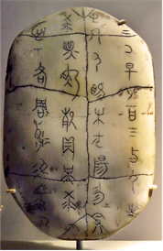

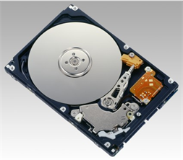
数据存储的发展历史
甲骨文→纸质书籍→数字化存储

Slide 5
物联网对海量信息存储的需求
全球信息总量迅猛增长
  2007年产生的数据量为281EB （ 1EB=10亿GB ）
  物联网中对象的数量将庞大到以百亿为单位
物联网中的对象积极参与业务流程的需求
  高强度计算需求
  数据的持续在线可获取特性
导致了网络化存储和大型数据中心的诞生

Slide 6
11.2 网络存储体系结构
三种基本的网络存储体系结构：直接附加存储，网络附加存储，存储区域网络，各有什么特点？
直接附加存储(Direct-Attached Storage, DAS)
  将存储系统通过缆线直接与服务器或工作站相连
  一般包括多个硬盘驱动器，与主机总线适配器通过电缆或光纤
  在存储设备和主机总线适配器之间不存在其他网络设备
  实现了计算机内存储到存储子系统的跨越

Slide 7
网络附加存储
网络附加存储(Network Attached Storage, NAS)
  文件级的计算机数据存储架构
  计算机连接到一个仅为其它设备提供基于文件级数据存储服务的网络
NAS与DAS的区别
  DAS是一种对已有服务器的简单扩展，并没有真正实现网络互联。NAS则是将网络作为存储实体，更容易实现文件级别的共享。NAS性能上比DAS有所增强

Slide 8
存储区域网络
存储区域网络 (Storage Area Network, SAN)
  通过网络方式连接存储设备和应用服务器的存储架构
  由服务器、存储设备和SAN连接设备组成
SAN的特点
  存储共享
  支持服务器从SAN直接启动

Slide 9
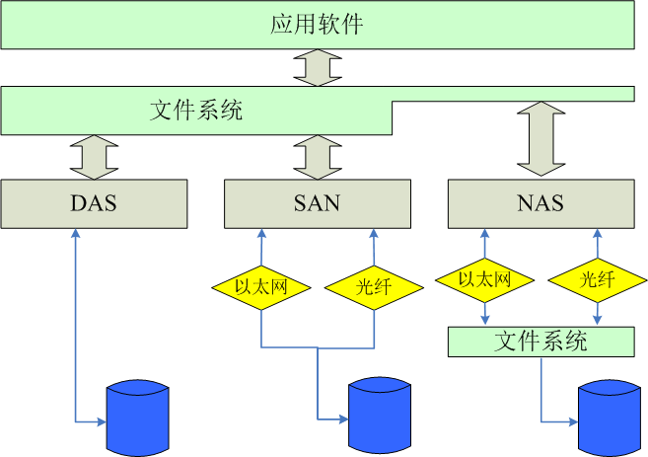
三种网络存储结构的比较

Slide 10
三种网络存储结构的比较
DAS
  管理容易，结构简单；集中式体系结构，不能满足大规模数据访问的需求；存储资源利用率低，资源共享能力差，造成“信息孤岛”。
NAS
  网络的存储实体，容易实现文件级别共享；性能严重依赖于网络流量，用户数过多，读写过频繁时性能受限。
SAN
  存储管理简化，存储容量利用率提高；无直接文件级别的访问能力，但可在SAN基础上建立文件系统。

Slide 11
11.3 数据中心
什么是数据中心？典型的数据中心有哪些？数据中心的研究热点是什么？
什么是数据中心？
维基百科：“数据中心是一整套复杂的设施。它不仅仅包括计算机系统和其它与之配套的设备（例如通信和存储系统），还包含冗余的数据通信连接、环境控制设备、监控设备以及各种安全装置。”
Google：“多功能的建筑物，能容纳多个服务器以及通信设备。这些设备被放置在一起是因为它们具有相同的对环境的要求以及物理安全上的需求，并且这样放置便于维护。”

Slide 12
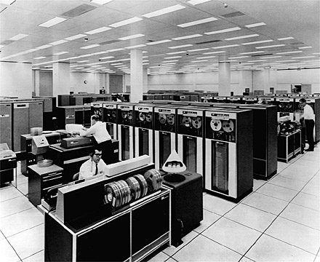
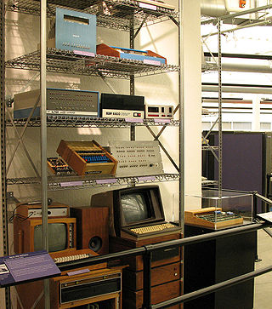
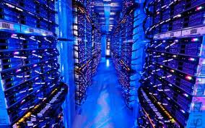
数据中心的起源与发展
大型机
微型机
大规模数据中心
(Mega Data Center)

Slide 13

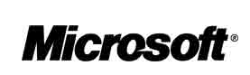


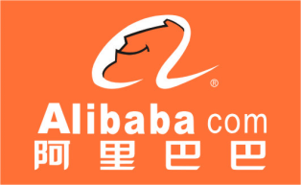

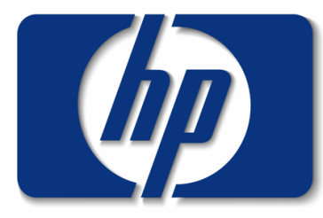


数据中心的起源与发展
大规模数据中心已经得到推广

Slide 14
数据中心标准
数据中心建设者面对的难题
  如何规划一个新的数据中心？
  怎样对数据中心进行升级？
数据中心的标准对相关经验进行了总结
ANSI/TIA/EIA-942（简称TIA-942）：数据中心标准
  电信产业协会（TIA）提出
  美国国家标准学会（ANSI）批准

Slide 15
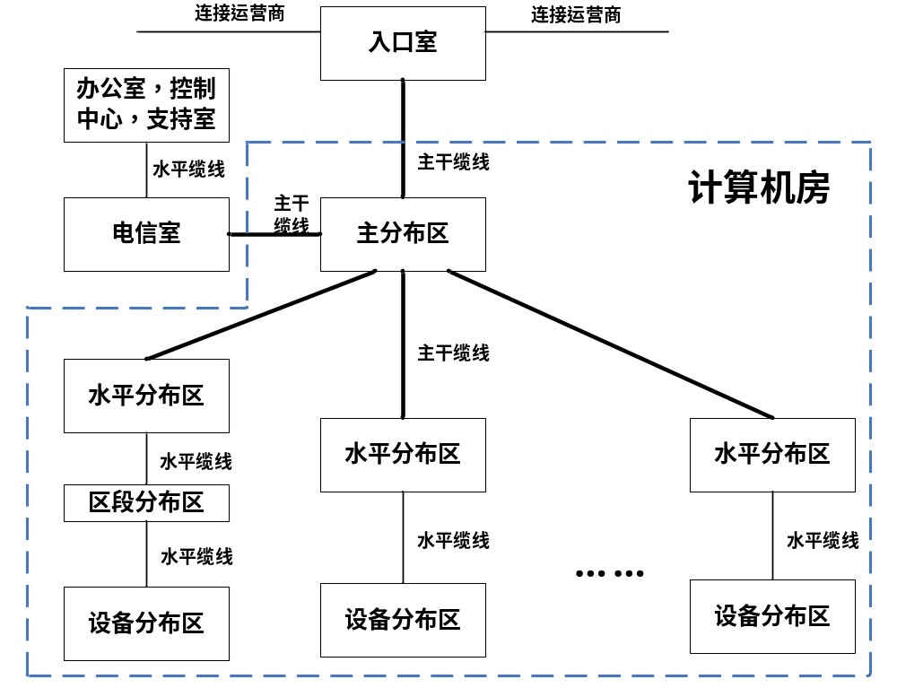
数据中心标准：TIA-942
选址：需要考虑多方面因素
  建设和运营成本
  应用需求
  政策优惠
  …
布局：
  按功能区域划分
功能区域组成

Slide 16
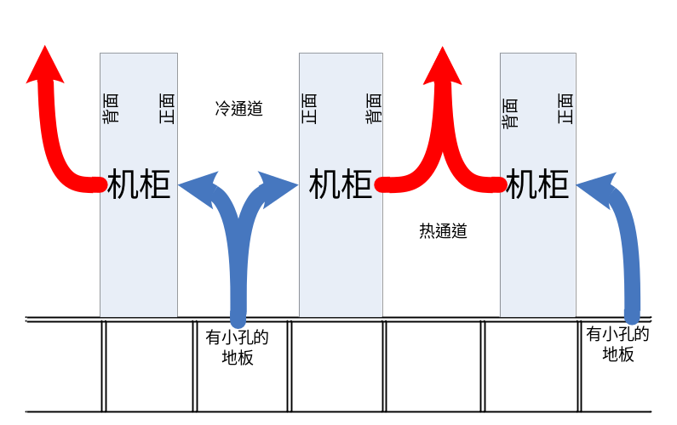
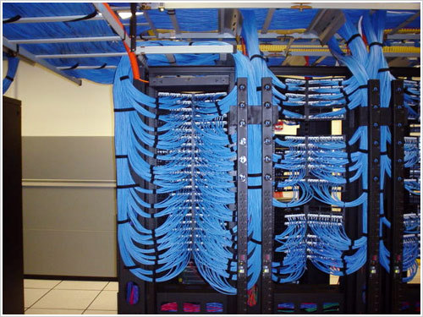
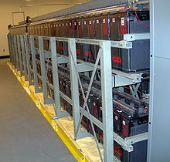
数据中心标准：TIA-942（续）
TIA-942还对缆线系统，可靠性分级，能源系统和降温系统等做了规定。
缆线系统
  规格
  如何放置缆线
能源系统
  外部电力供应
  电池组
  发电机
降温系统
  降温设备
  架空地板
  冷通道与热通道

Slide 17
典型数据中心：Google 数据中心
简介
  全球共建有近40个大规模数据中心
  单个数据中心需要至少50兆瓦功率，约等于一个小型城市所有家庭的用电量
  独特的硬件设备：定制的以太网交换机、能源系统等
  自行研发的软件技术：Google File System、MapReduce、BigTable等

Slide 18
Google File System
GFS的设计观念
  组件失效不再被认为是意外，而是被看做正常的现象
  GFS的文件非常巨大
  对文件的操作具有特定的模式
  应用程序和文件系统API的协同设计提高了整个系统的灵活性

Slide 19
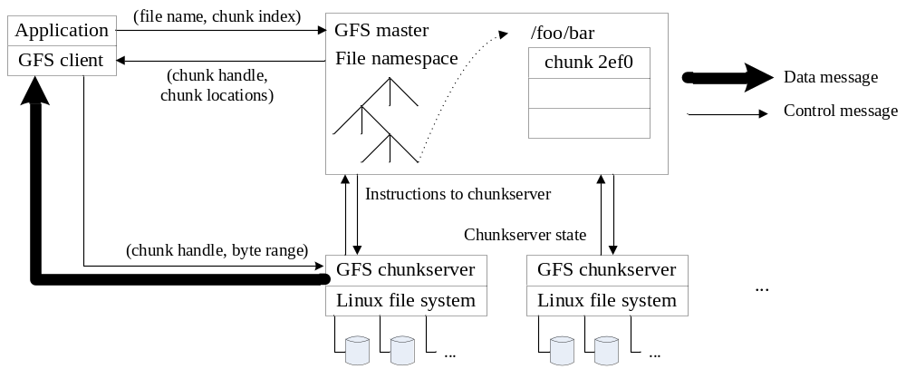
Google File System
GFS的设计架构
一个GFS集群包含一个主服务器和多个块服务器，并被多个客户端访问。
文件分成固定大小的“块”。每个块在创建时都由主服务器分配一个固定不变的64位句柄唯一标识。
块服务器把块作为Linux文件存储在本地磁盘上，并根据指定的块句柄和字节范围对数据块进行读写操作。

Slide 20
Google File System
GFS的设计架构（续）
主服务器维护所有文件系统的元数据，包括名字空间、访问控制信息、文件到块的映射信息以及块当前的位置。此外，主服务器还控制其它系统级的活动。主服务器周期性地与块服务器通信，以下达指令和收集状态。
GFS客户端代码被嵌入到每个应用中。它实现了文件系统API，实现主服务器与块服务器的通信从而代表应用实现读写操作。客户端与服务器交互从而实现元数据操作，但所有的数据操作都通过直接与块服务器交互而完成。

Slide 21
MapReduce
MapReduce是一种针对超大规模数据集的编程模型和系统
用MapReduce开发出的程序可在大量商用计算机集群上并行执行、处理计算机的失效以及调度计算机间的通信
MapReduce的基本思想
  用户写的两个程序：Map和Reduce
  一个在计算机集群上执行多个程序实例的框架

Slide 22
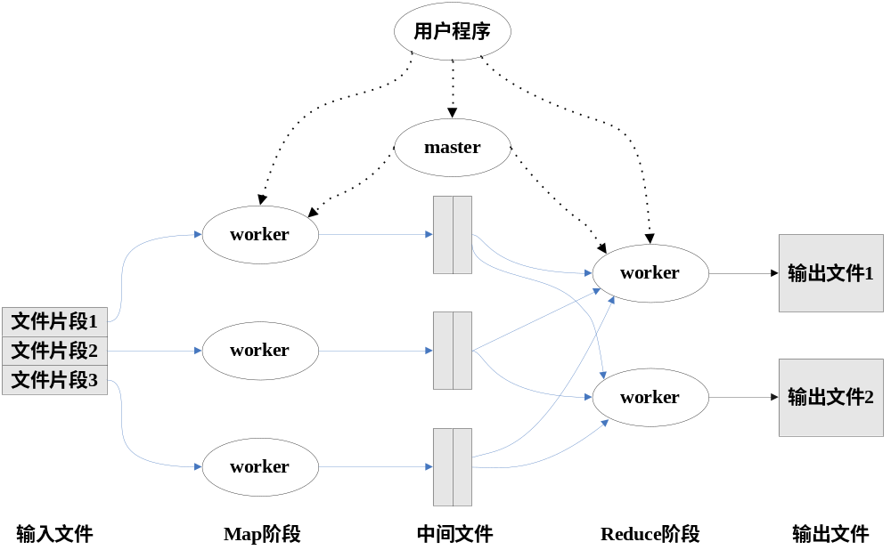
MapReduce
MapReduce程序的执行过程

Slide 23
BigTable
BigTable是一种用来在海量数据规模下（例如包含以PB为单位的数据量和数千台廉价计算机的应用）管理结构化数据的分布式存储系统。
应用
  Google地球
  网页索引
  RSS阅读器
  …

Slide 24
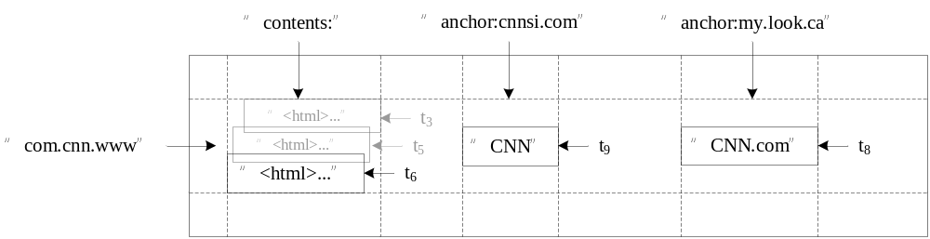
BigTable
每个BigTable都是一个稀疏的、分布式的多维有序图，按行键值、列键值和时间戳建立索引

Slide 25

典型数据中心：Hadoop
什么是Hadoop？
  Apache开源组织的一个分布式计算开源框架
  用于在大型集群的廉价服务器设备上运行数据密集型分布式应用程序
  在早期实际上是Google文件系统与MapReduce分布式计算框架及相关IT基础服务的开源实现
Hadoop包括多个子项目
  HDFS、 MapReduce、 HBase 、Chukwa、Pig、ZooKeeper等

Slide 26
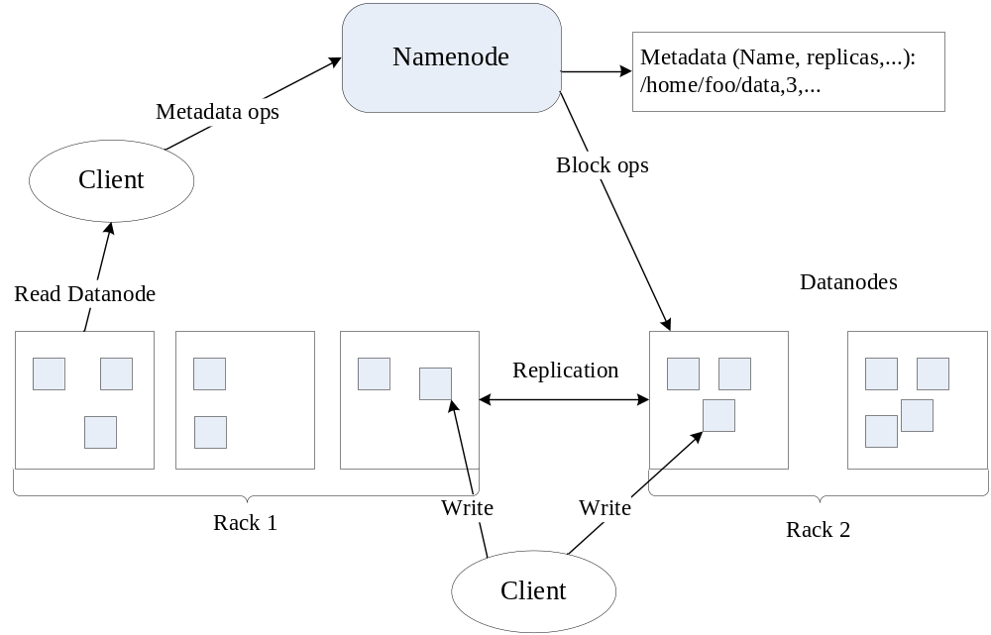
HDFS
Hadoop Distributed File System

Slide 27
数据中心的研究热点
2006年Google在数据中心项目上的花费为19亿美元，而2007年该项支出增加到24亿美元。
Google在俄勒冈州的数据中心有近100兆瓦的功率，满负荷运行时消耗的电力基本上和纽卡斯尔（Newcastle）一个城市所有家庭的用电量加起来一样多。
研究热点：如何在保证服务质量的前提下降低成本？

Slide 28
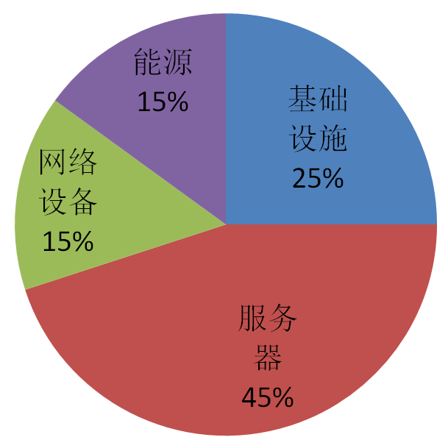
数据中心的成本构成
基础设施部分包括能源系统、降温系统、各种防火设备、安保设备等。降低这一部分成本往往涉及到机械设备制造技术或政策优惠等因素，与计算机学科的关联程度相对较低。
我们分别从服务器，网络设备，能源三个方面对造成高成本的原因和目前的解决方法进行简要介绍。

Slide 29
服务器成本
服务器
网络设备
能源
服务器的实际利用效率较低
  分配到各服务器的应用不能完全利用某些组件
  对应用需求的预测比较难，无法做到按需分配
  为了提高系统的可靠性，一般都留有冗余设备
提高服务器利用率的关键在于及时应对需求的动态变化

Slide 30
网络设备成本
服务器
网络设备
能源
主要来源
  交换机、路由器、负载均衡设备
  传统的数据中心使用树形结构，核心交换机和路由器构成流量瓶颈，且造价昂贵
研究热点：新的数据中心网络结构
  以交换机为中心的多层树形结构：例如Fat-Tree
  以服务器为中心的互联结构：例如DCell

Slide 31
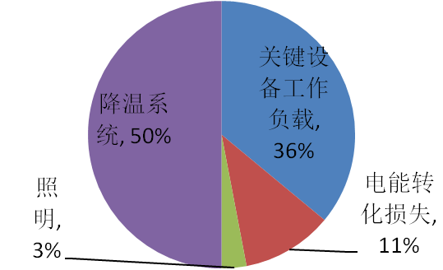
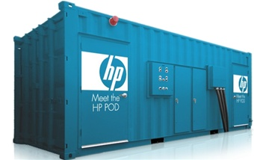
能源成本
服务器
网络设备
能源
研究热点
  降低服务器工作能耗
    降低同等性能设备能耗
    提高同等能耗设备性能
    可调整负载的服务器
  减少降温系统能耗
    精细、精准的温度控制
    集装箱式模块化数据中心
数据中心能耗构成

Slide 32
本章小结
内容回顾
本章介绍了三种基本的网络存储体系结构，并讨论了数据中心的基本概念，以Google数据中心和Hadoop为例，简要介绍了数据中心的相关技术，最后指出了数据中心的研究热点。
重点掌握
了解物联网对海量数据存储的迫切需求。
重点掌握三种基本的网络存储体系结构（DAS，NAS，SAN）的基本概念以及各自的优缺点。

Slide 33
本章小结
重点掌握（续）
了解数据中心的概念，以Google数据中心为例，了解GFS，MapReduce，BigTable等技术的基本概念和特点。了解Hadoop分布式计算开源框架的特点。
掌握保证性能前提下降低数据中心成本的方法（服务器成本，网络设备成本，能源成本）。

